Slide 1

0２
올바른
오픈소스 코드의 사용

Slide 2
허용 라이선스에 해당하는 오픈소스는 자유롭게 사용 가능합니다.
1. 라이선스 분류표
단, 조건부 허용 라이선스에 해당하는 오픈소스는 사용 전 반드시 담당 부서에 문의 필요
Permissive 라이선스
약한 Copyleft 라이선스
강한 Copyleft 라이선스
허용
조건부 허용
사용 제한
Public Domain
MIT License
Apache License
BSD 2-clause "Simplified" License
BSD 3-Clause "New" or "Revised" License
ISC License
zlib License
원본 사용만 허용
GNU Affero General Public License 3.0
GNU General Public License v2.0
GNU General Public License v3.0
CCL(Creative Commons License) 중에서 NonCommercial(NC)이 적용된 것
Artistic License
원본 + Dynamic Linking만 허용
GNU Lesser General Public License v2.1
GNU Lesser General Public License v3.0
SAMPLE
CC BY-NC
CC BY-NC-SA
CC BY-NC-ND
검토 후 허용여부 결정
Eclipse Public License
Mozilla Public License 1.1
Common Development and Distribution License
* 본 예시를 참고하여 다음 장에서 회사 라이선스 분류표를 직접 작성해봅시다.

Slide 3
허용 라이선스에 해당하는 오픈소스는 자유롭게 사용 가능합니다.
1. 라이선스 분류표
단, 조건부 허용 라이선스에 해당하는 오픈소스는 사용 전 반드시 담당 부서에 문의 필요
Permissive 라이선스
약한 Copyleft 라이선스
강한 Copyleft 라이선스
허용
조건부 허용
사용 제한
회사의 라이선스 분류표를 기입하세요

Slide 4
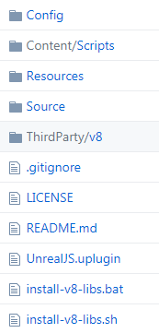
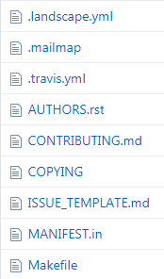
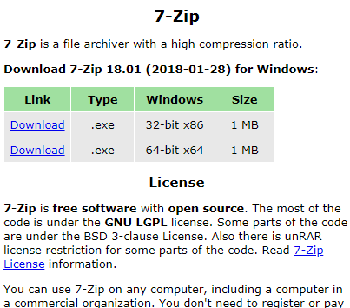
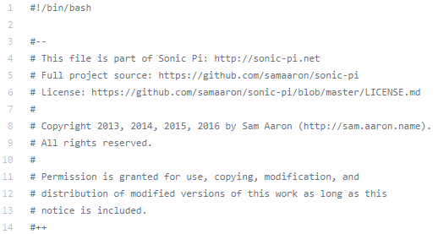



2. 라이선스 확인 방법
사용중인 오픈소스 라이선스 확인 방법
아래와 같이 다양한 경로를 통해 라이선스를 확인할 수 있습니다.
1
GitHub 저장소 내 LICENSE / COPYING 파일 확인
2
소스코드 상단의 저작권 또는 라이선스 텍스트 확인
오픈소스 프로젝트
공식 페이지 확인
3

Slide 5
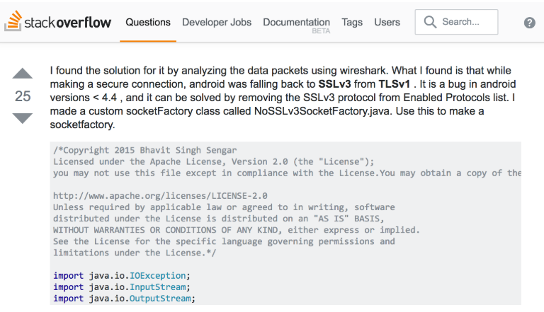
라이선스는 소스코드의 주석이나 개발자의 답변을 통해서도 확인 가능합니다.
2. 라이선스 확인 방법

Slide 6

라이선스가 명시되지 않았다고 해서 저작권이 없는 것은 아닙니다.
2. 라이선스 확인 방법
반드시 저작자에게 문의하여 사용 가능 여부를 확인하세요.
We’d love to use this code in a project of ours and wanted to make sure that you are OK with it. Would you be willing to add an OSI-approved license like the MIT or the Apache License to the project so that we know this is an open source really?
대부분의 저작자들은 문의에 대해 긍정적으로 답변해 주거나 라이선스가 무엇인지 알려 줄 것입니다.

Slide 7

오픈소스 컴플라이언스 프로세스란
3. 오픈소스 컴플라이언스 프로세스
오픈소스 라이선스 리스크를 사전에 식별하고, 출시 전 대응하여 리스크를 최소화하는 활동입니다.
리스크
곧 론칭인데
론칭 후에 하면
안 돼요?
앗.. GPL 코드가
발견되었..
바쁘니까 나중에
확인 할게요.
론칭 전
론칭
론칭 후
출시 이후 발견 시, 대응 비용과 영향도가 급격히 증가

Slide 8
3. 오픈소스 컴플라이언스 프로세스
자체 독점 소프트웨어
3rd Party 소프트웨어
오픈소스
1
2
3
4
5
오픈소스 식별
소스코드 검사
크로스 체크
검토
수정
소스코드 스캔 대상
선정 및 요청
소스코드 스캔하여
오픈소스 식별
개발부서와
스캔 결과 크로스 체크
라이선스 충돌 및
카피레프트 라이선스 검토
필요 시 코드 수정 또는
오픈소스 교체
소스코드 공개 의무가 있는 오픈소스는 반드시 제거 또는 대응 필요

Slide 9
3. 오픈소스 컴플라이언스 프로세스
저작권 & 라이선스 고지
서면 약정서
6
7
8
9
10
등록
고지
배포 전 확인
배포
최종확인
오픈소스 사용목록을
BOM(Bills of Material)에 등록
라이선스 고지문 준비
라이선스 고지문 등록
소프트웨어 배포

Slide 10
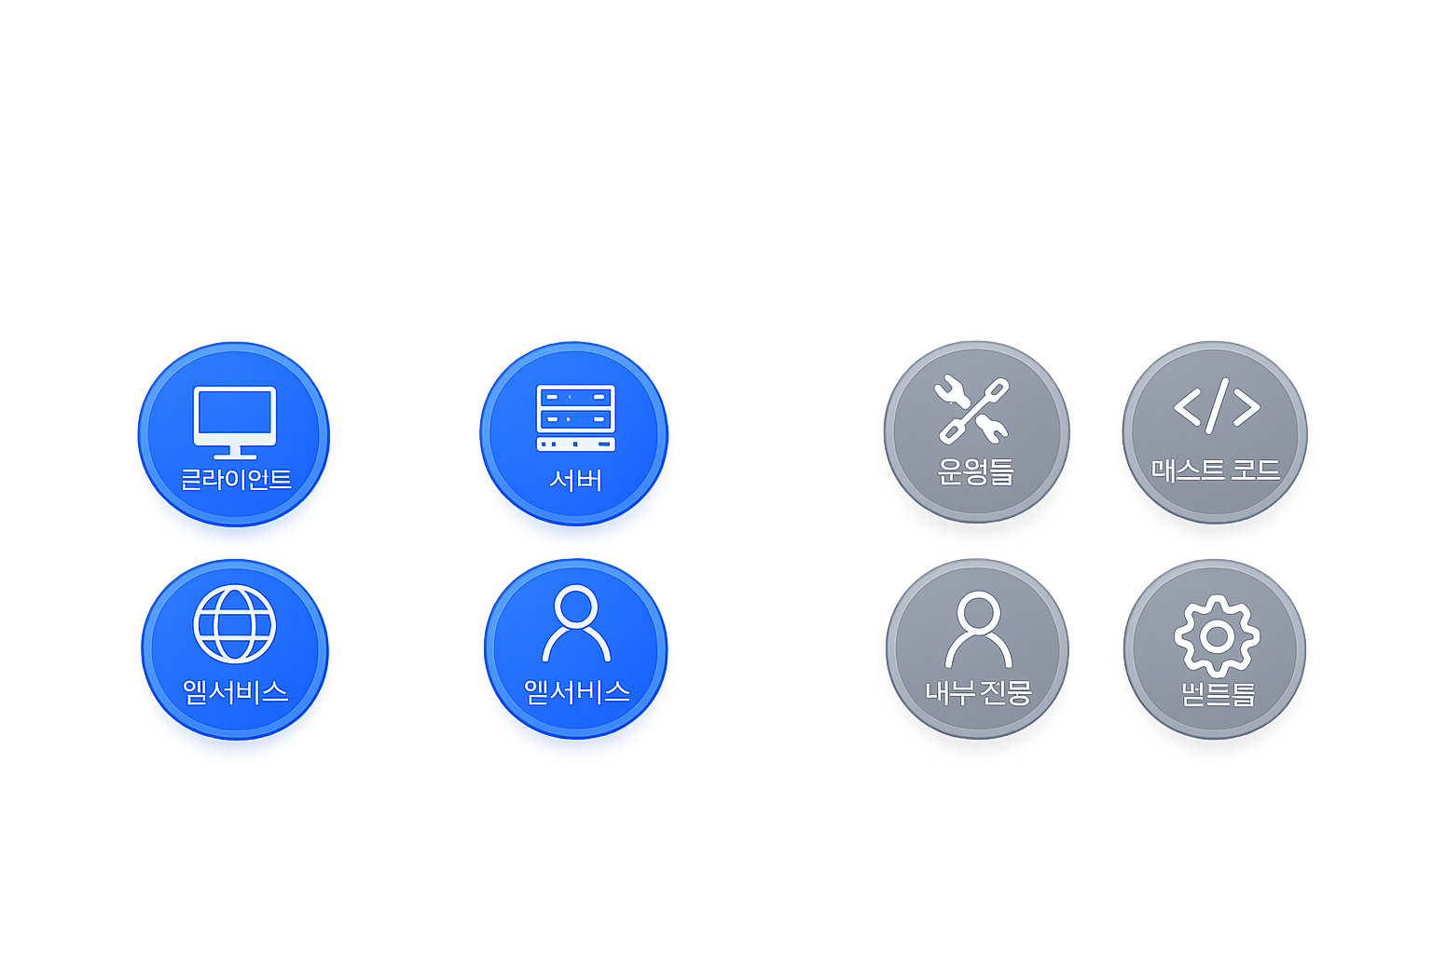
① 오픈소스 식별
3. 오픈소스 컴플라이언스 프로세스
오픈소스 컴플라이언스의 대상이 되는 코드는 클라이언트, 서버, 웹서비스 코드입니다.
외부 배포
내부 사용
클라이언트
클라이언트: 배포 대상에 무조건 포함
서버: 해외지사, 3rd Party, 퍼블리셔에게
제공되는 경우 배포로 보게 됨
클라이언트
서버
운영툴
테스트
코드
웹서비스: AGPL은 네트워크로 연결되어 연동되는
프로그램의 전체 소스코드 공개를 하도록 하고 있음
웹서비스
내부
전용
빌드툴

Slide 11
② 소스코드 검사
3. 오픈소스 컴플라이언스 프로세스
오픈소스 식별 도구로 소스코드를 스캔하여 오픈소스를 식별합니다
회사의 오픈소스 탐지 도구
스크린샷을 삽입하세요

Slide 12

③ 검토
3. 오픈소스 컴플라이언스 프로세스
GPL 오픈소스 사용 시 라이선스 간 요구조건이 모순(라이선스 충돌)되는 것 없는 것은 없는지 확인합니다.
다른 소스와 결합할 경우
MPL
MPL
+
GPL
=
GPL
MPL로 선언된 부분만 공개하고
라이선스는 MPL로 선언해야 함
결합되는 모든 소스를 공개해야 하고,
라이선스는 GPL로 선언해야 함
라이선스 충돌

Slide 13
③ 검토
3. 오픈소스 컴플라이언스 프로세스
소스코드 공개 의무가 있는 라이선스는 없는지 확인합니다.
AGPL
GPL
LGPL

Slide 14
④ 수정
3. 오픈소스 컴플라이언스 프로세스
소스코드 공개 의무가 있는 오픈소스는 제거하거나 다른 오픈소스로 대체하고,
필요 시 상용 라이선스를 구매하기도 합니다.
AGPL
GPL
LGPL
상용
폰트
다른 오픈소스로 대체 또는
상용 라이선스 구매
Dynamic Linking 방식으로 변경
상용 폰트 구매 또는
오픈 폰트로 대체

Slide 15
⑤ 등록
3. 오픈소스 컴플라이언스 프로세스
모든 이슈가 clear 되면 오픈소스 사용목록을 BOM(Bills of Material)에 등록합니다.
회사의 BOM 관리 도구
스크린샷을 삽입하세요

Slide 16

⑥ 재검증
3. 오픈소스 컴플라이언스 프로세스
프로젝트 구성이나 라이브러리 의존도가 변경되는 경우 라이선스 재검증이 필요합니다.
BEFORE
AFTER
A
B
License Check!

Slide 17
① 고지문 작성 및 게시 절차
4. 고지문 작성 및 게시
담당 부서
고지문 작성 및 게시 절차
오픈소스 담당부서
STEP 01
STEP 04
STEP 06
고지문 초안 작성
고지문 최종 확인
오픈소스명, 라이선스명, 저작권자명, 오픈소스 원본위치, 라이선스 사본
고지문 반영 확인
법무 부서
SAMPLE
STEP 06
STEP 02
고지문 검토 및 확정
고지문 반영 확인
플랫폼 담당 부서
STEP 03
웹 고지문 작성
개발 부서
STEP 05
고지문 URL 반영

Slide 18
① 고지문 작성 및 게시 절차
4. 고지문 작성 및 게시
회사의 고지문 작성 및
게시 절차를 삽입하세요

Slide 19
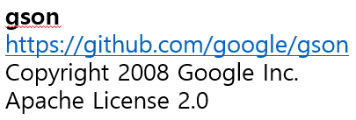
② 고지문 구성
4. 고지문 작성 및 게시
OSS Notice
Copyright (C) 2026 NC Corporation. All rights reserved.
This application uses Open Source Software (OSS). You can find the source code of these open source projects, along with applicable license information, below. We are deeply grateful to these developers for their work and contributions.
Any questions about our licensed work can be sent to opensource@ncsoft.com.
gson
https://github.com/google/gson
Copyright 2008 Google Inc.
Apache License 2.0
hammerjs
https://github.com/hammerjs/hammer.js
Copyright (C) 2011-2014 by Jorik Tangelder (Eight Media)
MIT License
Libvorbis
https://github.com/xiph/vorbis
Copyright (c) 2002-2018 Xiph.org Foundation
BSD 3-clause "New" or "Revised" License
Libvpx
https://github.com/webmproject/libvpx
Copyright (c) 2010, The WebM Project authors.
BSD 3-clause "New" or "Revised" License
‘오픈소스를 사용함’을 명시
컨택 포인트
사용한 오픈소스 목록

Slide 20

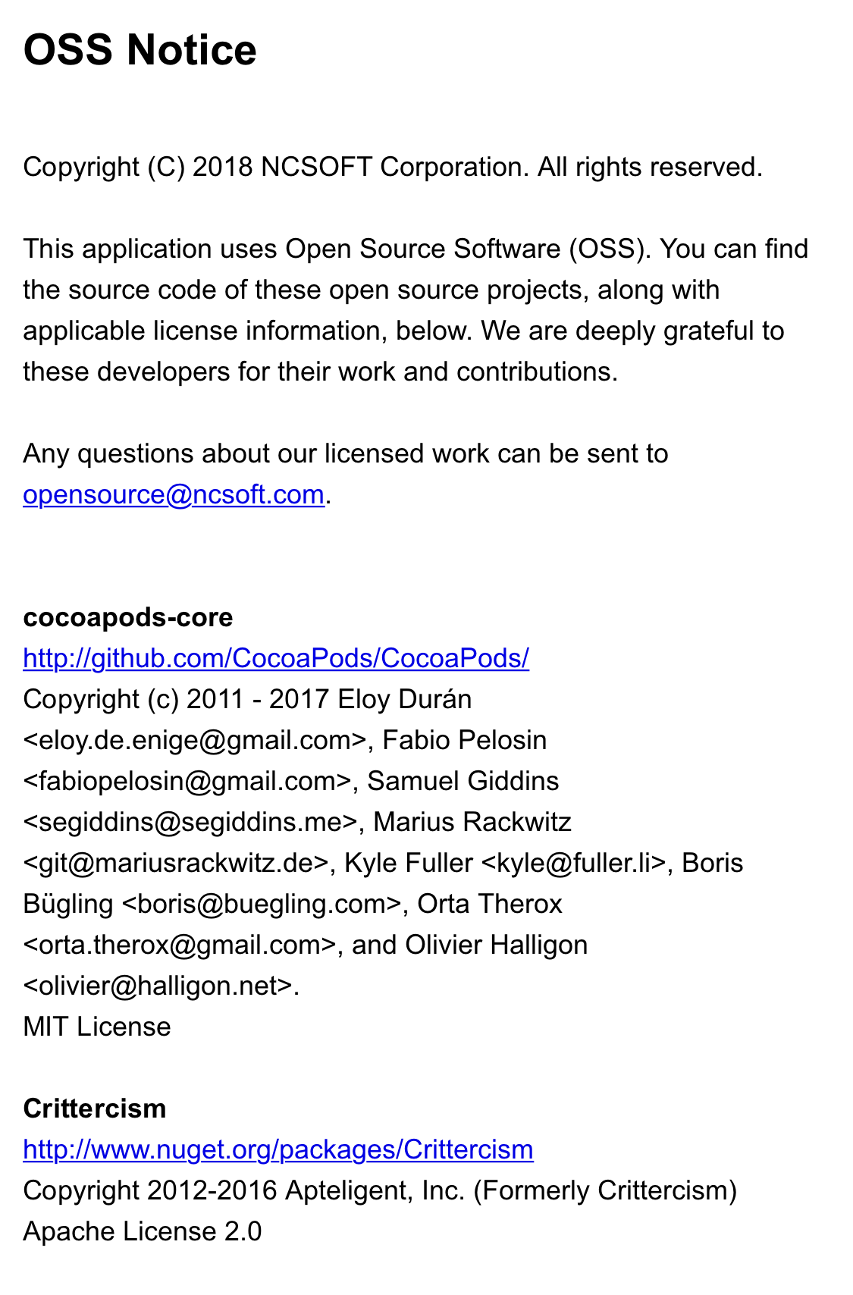
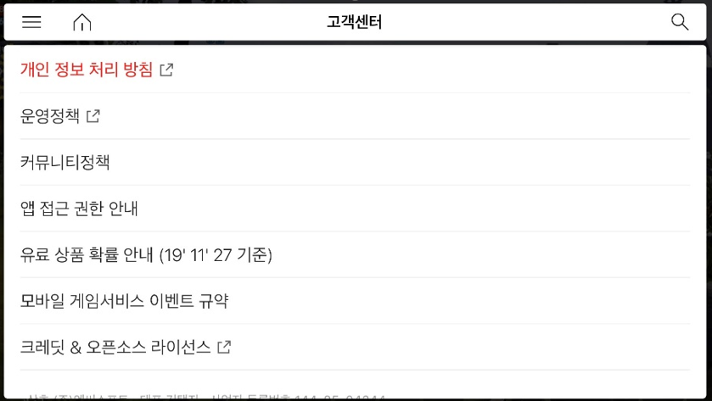

③ 고지 방법 (모바일)
4. 고지문 작성 및 게시
모바일 게임 또는 일반 어플리케이션의 경우, 고지문은 웹 페이지 형태로 제공되며,
앱 내 고객센터 등의 메뉴에서 해당 웹페이지로 연결되도록 구현합니다.
SAMPLE

Slide 21
③ 고지 방법
4. 고지문 작성 및 게시
회사의 고지문 고지 방법을
삽입하세요

Slide 22
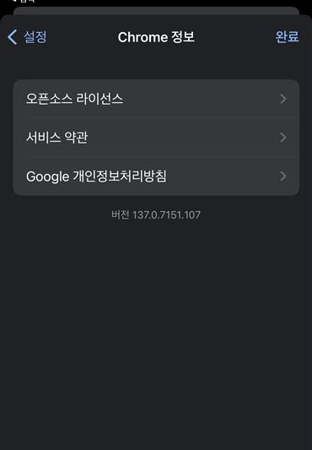
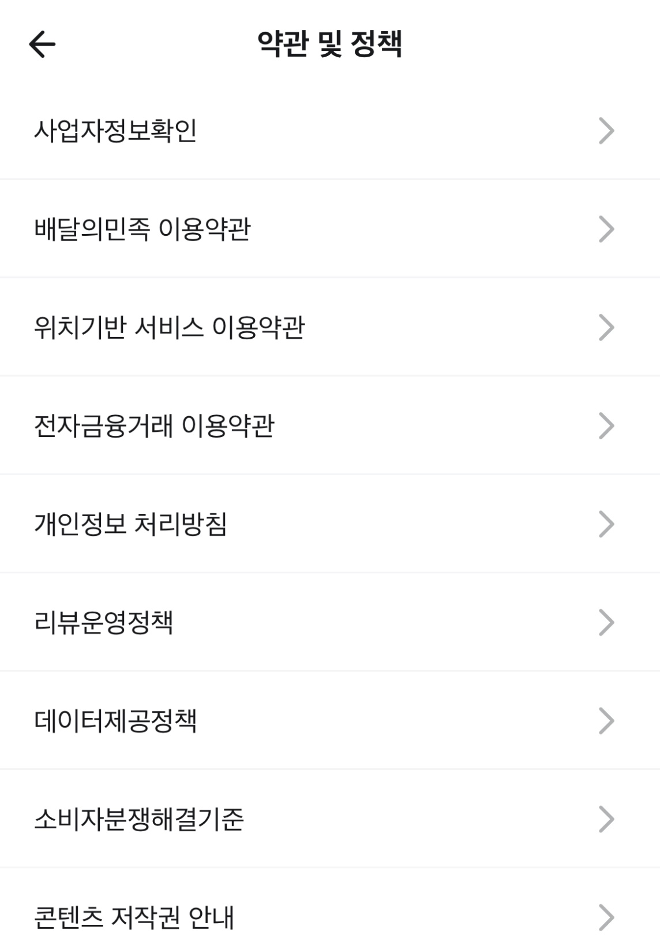
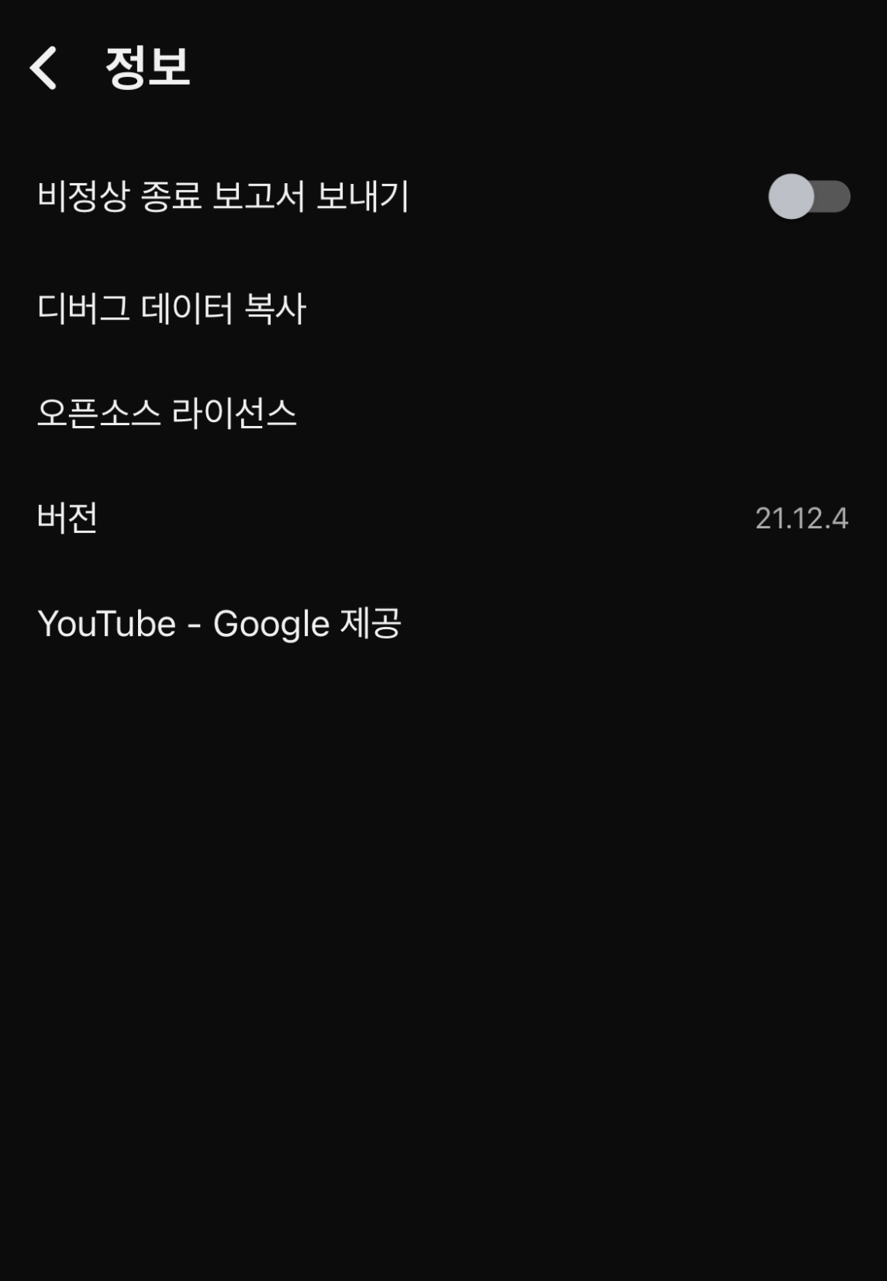



④ 타회사 고지 사례
4. 고지문 작성 및 게시
Chrome
배달의 민족
YouTube

Slide 23
⑤ 배포 전 체크리스트
4. 고지문 작성 및 게시
구분 | 내용
Copyleft 오픈소스 확인 | 자사에서 사용을 금지하는 라이선스에 해당하는 오픈소스가 포함되어 있지 않다. 조건부 허용 라이선스에 해당하는 오픈소스는 유관부서에 공유 및 사용에 대한 승인을 받았다.
코드 | 오픈소스 프로젝트 내에 포함되어 있는 LICENSE 파일을 유지하고 있다. 소스코드 내에 주석으로 포함되어 있는 라이선스 텍스트를 유지하고 있다. 오픈소스 프로젝트의 폴더를 그대로 복사하여 프로젝트에 추가하였다. 오픈소스들은 별도 폴더에 모아 두었다. (예. Plugins, Extras 등의 전용 폴더) 3rd Party 코드들은 별도 폴더에 모아 두었다. (예. 3rd party 등의 전용 폴더)
구매 | 오픈소스가 아닌 상용 소프트웨어들은 구매 확인이 완료되었다. 오픈 폰트가 아닌 상용 폰트들은 구매 확인이 완료되었다.
고지 | (모바일의 경우) 고지문 게시를 위해 클라이언트 내의 고객센터 하위 메뉴에 "오픈소스 라이선스" 메뉴를 생성하였다. 오픈소스 담당부서로부터 전달 받은 오픈소스 라이선스 고지문 URL을 "오픈소스 라이선스" 메뉴에 연결하였다. 앱에서 오픈소스 라이선스 메뉴를 선택하면 해당 링크로 정상 접속이 되는 것을 확인하였다.

Slide 24
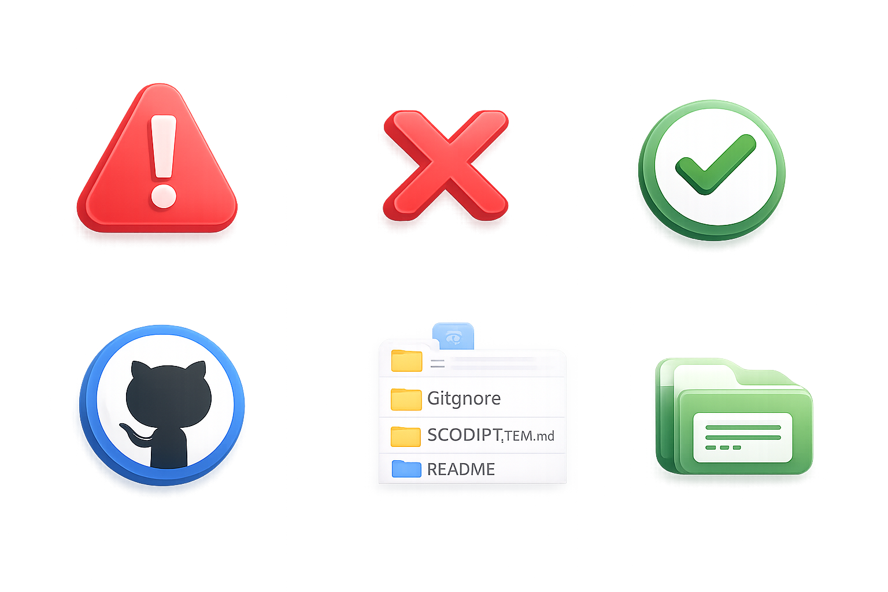

오픈소스를 사용할 때는 디렉토리 단위로 사용해 주세요.
5. 코드 작성 시 준수 사항
함수만 개별적으로 복사하지 말고 디렉토리 단위로 사용하며 원본 프로젝트 구조와 이름을 그대로 유지해 주세요.
Github의 오픈소스 코드
개발자의 개발 코드
* Copyright © 2014 example,
* License : MIT License
누락
* Copyright © 2017 by ### Inc.
License : MIT License
int sumoper ( int a, int b )
{
return a + b;
}
int divide ( int a, int b )
{
return a / b;
}
int divide ( int a, int b )
{
return a / b;
}

Slide 25
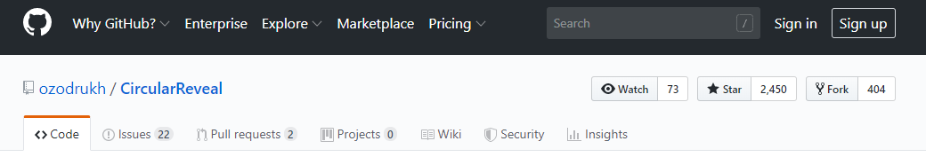
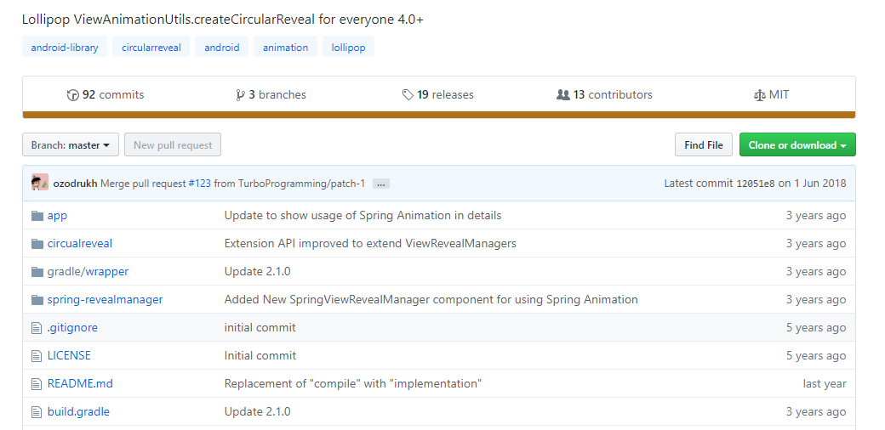
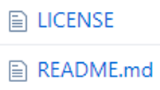
LICENSE, README 파일은 반드시 포함해 주세요
5. 코드 작성 시 준수 사항
오픈소스 프로젝트명을
확인할 수 있음

Slide 26


외부 코드(오픈소스 포함)는 별도 디렉토리로 분리하세요
5. 코드 작성 시 준수 사항
자사가 저작권을 소유하지 않은 코드 및 데이터는 /external, /3rd_party와 같은 디렉토리에 분리하여 관리합니다.
external
apple
toast
webrtc

Slide 27


소스코드 작성 시 아래 세 가지 사항을 반드시 준수해 주세요
핵심 정리
오픈소스를 사용할 때는
디렉토리 단위로 사용하세요
라이선스 파일은 반드시
포함하세요
외부 코드는 가급적
분리하여 관리하세요
1
2
3
함수만 개별적으로 복사하지 않고 디렉토리 단위로 사용하며
원본 프로젝트 구조와 이름을
동일하게 사용합니다.
LICENSE, README 파일을 함께 포함하여 사용 조건을
확인할 수 있도록 합니다.
자사가 저작권을 소유하지 않은
3rd Party 코드(오픈소스 포함)는
가급적 /external 과 같은
별도의 디렉토리에 모아주세요.
LICENSE.txt
README.md
external
원본
프로젝트

Slide 28
회사의 오픈소스 관련 문의처를
기입하세요

Slide 29

참고자료
네이버 오픈소스 가이드
SK Telecom 오픈소스 가이드
오픈소스를 사용하고, 준비하는 개발자를 위한 가이드 – kakao
[2025년] 오픈소스SW 라이선스 가이드 개정판
[한글해설서] 24년 ISO/IEC 5230(오픈체인) 한국저작권위원회 해설서 관리자
오픈소스 라이선스 변화의 흐름 - kakao

